Slide 1
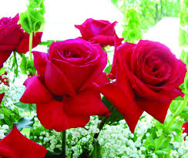
স্বাগতম

Slide 2
মোছাম্মাদ রোখশানা বেগম সহকারী শিক্ষক, বুরঙ্গা ইকবাল আহমেদ হাইস্কুল এন্ড কলেজ, ওসমানীনগর, সিলেট ।
মোবাইল ০১৭১০৮০৯৫৬৬
ইমেইল rukshana443696@gmail.com

Slide 3
পাঠ পরিচিতি
শ্রেণীঃনবম
বিষয়ঃবাংলা
শিক্ষার্থীঃ৫০
সময়ঃ৫০ মিনিট

Slide 4
পাঠ পরিকলপনা
ক্রম | ধাপ | কার্যক্রম | সময় | উপকরণ
১ | প্রস্তুতি | কুশল বিনিময়+শ্রেণী বিন্যাস+মনোযোগ+পাঠ ঘোষণা | ৫ মিঃ | DC+চকবোর্ড
২ | শিখনফল-১ | সংক্ষিপ্ত আলোচনা | ১০ মিঃ | পাঠ্যবই+চকবোর্ড
 | শিখনফল-২ | একক কাজ | 4মিঃ | DC+পাঠ্যবই
 | শিখনফল-৩ | জোড়ায় কাজ | ৫মিঃ | DC
 | শিখনফল-৪ | দলীয় কাজ | ১০মিঃ | চকবোর্ড+কর্মপত্র+DC
৩ | মুল্যায়ণ | সৃজনশীল প্রশ্ন | ১২মিঃ | চকবোর্ড + DC
৪ | বাড়ীর কাজ | প্রশ্ন | ৩মিঃ | চকবোর্ড
৫ | সমাপ্ত | ধন্যবাদ | ১মিঃ | DC

Slide 5
শিখন ফল
এই পাঠ শেষে শিক্ষার্থীরা,
১।নিমগাছ পাঠের লেখক পরিচিতি বলতে পারবে।
২।নিমগাছের উপকারিতা ব্যাখা করতে পারবে।
৩।চর্ম রোগের ঔষধ তৈরী করতে নিম পাতার ব্যাবহার বর্ণনা করতে পারবে।

Slide 6
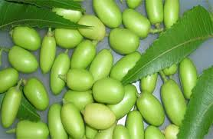
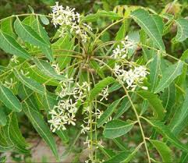
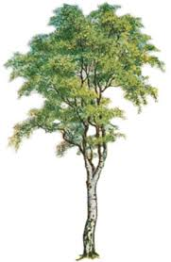
নিমগাছ

Slide 7
আজকের পাঠ
নিমগাছ

Slide 8
লেখক পরিচিত,
নিমগাছ গল্পের লেখক বলাইচাঁদ মুখোপাধ্যয়।জন্ম ১৮৯৯ সালে ১৯ শে জুলাই বিহারের পূর্ণিয়ায়।তাঁর উল্লেখযোগ্য গ্লপগ্রন্ত বনফুলের গল্প,বনফুলের আরো গল্প,বাহুল্য ইত্যাদি।১৯৭৯ সালে ৯ ফেব্রুয়ারি কলকাতায় মৃত্যুবরণ করেন।

Slide 9
একক কাজ
১।নিমগাছ গল্পের লেখকের নাম লিখ।
২।তিনি কত সালে মৃত্যুবরণ করেন?

Slide 10
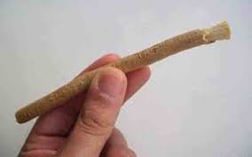
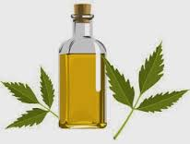
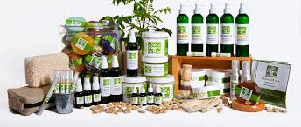
জোড়ায় কাজ
নিমের ডাল
নিম তেল
ভেষজ ঔষধ

Slide 11
নিমের তিনটি উপকারীতা লিখ।
১
২
৩

Slide 12
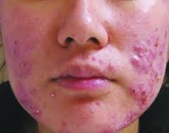
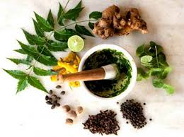
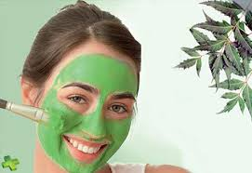
দলীয় কাজ

Slide 13
নিম চর্মরোগের অব্যর্থ মহৌষধ বর্ণনা কর।

Slide 14
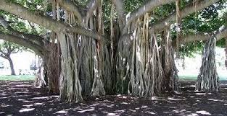
মূল্যায়ণ
১।বলাইচাঁদ কত সালে মারাযান?
২।নিমের উপকারিতা ব্যখ্যা কর।
৩।চিত্র ক এর সাথে খ এর তুলনা কর।
৪।নিমের ঔষধি গুণাগুণ বিশ্লেষণ করে তুমার মতামত দাও।
ক
খ

Slide 15
বাড়ির কাজ
১।নিমগাছ গল্পের সারমর্ম লিখ।

Slide 16
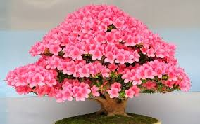
ধন্যবাদ

